Slide 1
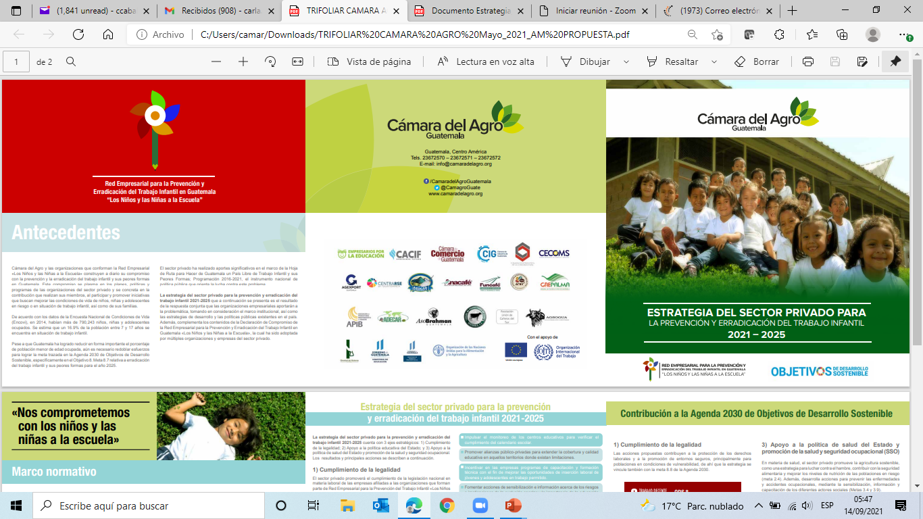

Estrategia del Sector Privado para la Prevención y Erradicación del Trabajo Infantil en Guatemala

Slide 2
RETO:
INFORMALIDAD

Slide 3





Año Internacional para la Eliminación del Trabajo Infantil
2021
Acciones de nuestros Socios
Política Laboral Cámara del Agro
2012
Manual de Buenas Prácticas Laborales
2013
Red Empresarial para la Prevención y Erradicación del Trabajo Infantil “Los Niños y las Niñas a la Escuela”
2015
Iniciativa Regional América Latina y el Caribe Libre de Trabajo Infantil 2014

Slide 4


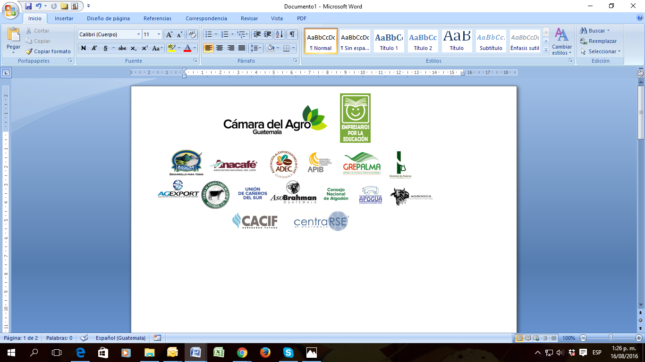























ENFOQUE Y COMPROMISO DE ALTO NIVEL
PUBLICO-PRIVADO

Slide 5




Una Estrategia que va más allá de las empresas
1.Cumplimiento de la legalidad y debida diligencia a nivel de las empresas
2. Apoyar la estrategia/política nacional de educación
3.Apoyar la Política de Salud Pública (incluyendo SSO)

Slide 6
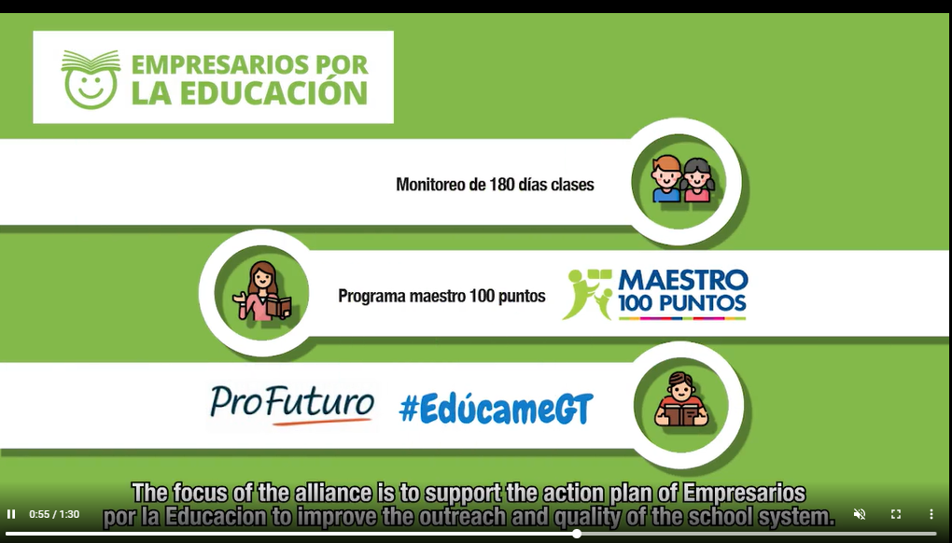
https://www.youtube.com/watch?v=YfRZ_jQ51nk&list=PLqrJPb0iCvLmUGwI-1dhF9jDpMQ4S9uXz&index=2

Slide 7
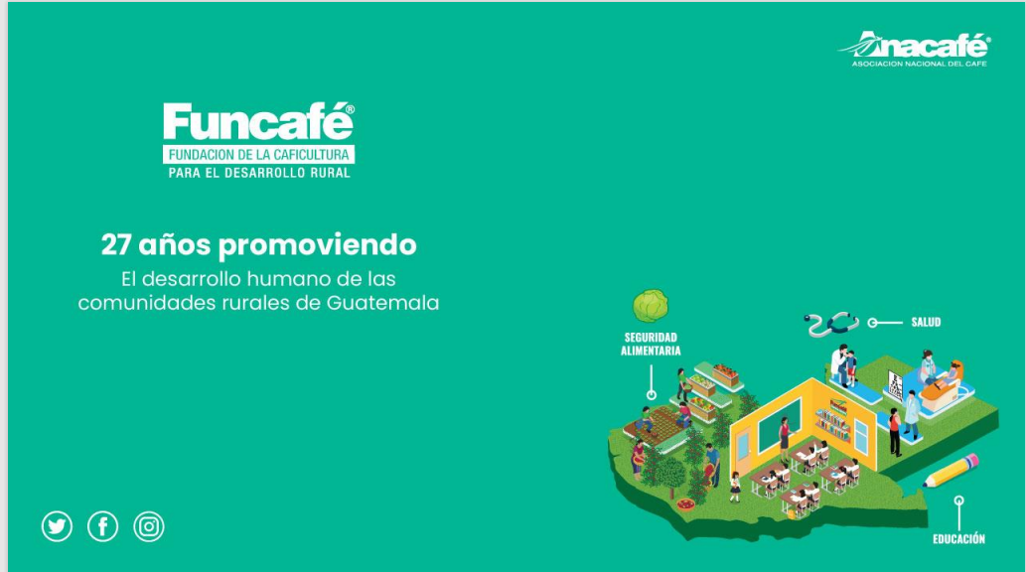

Slide 8
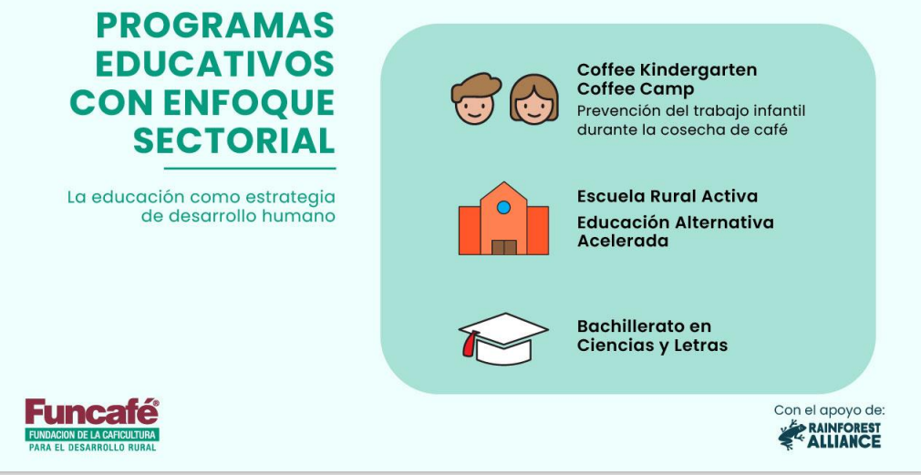
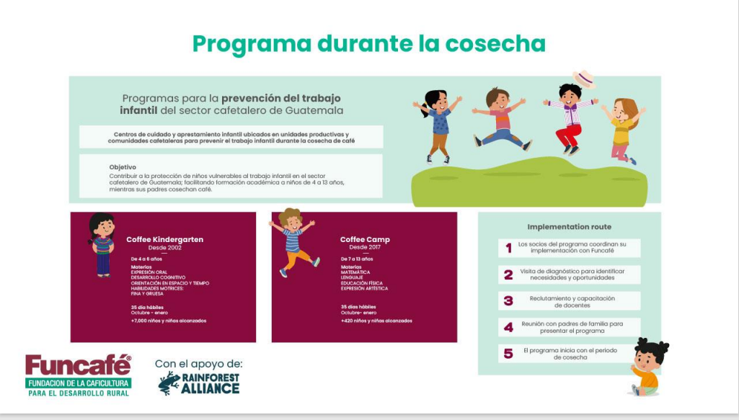
https://youtu.be/HrnfRWsQS-8

Slide 9
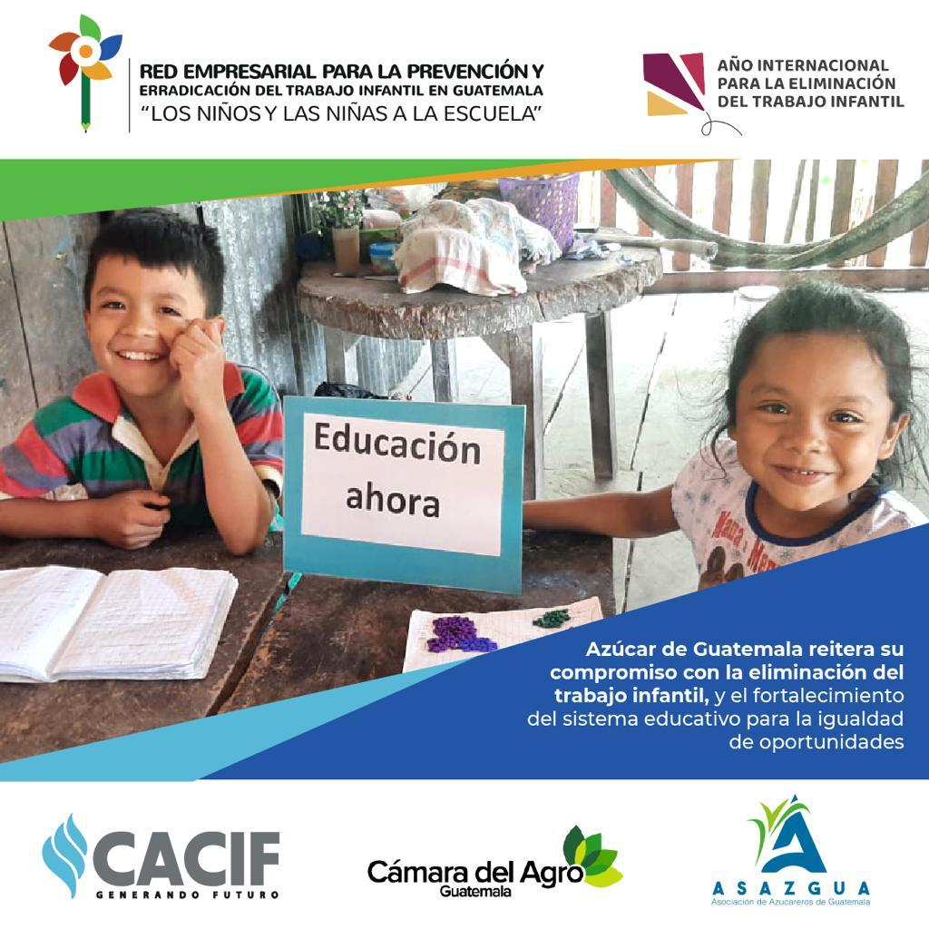



Slide 10




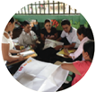

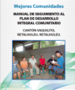
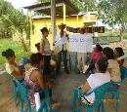
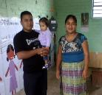


COMUNIDADES EN DESARROLLO
ESTRATEGIA
56 Municipalidades con asistencia técnica para A&S, fomento económico
Articulación local para la descentralización efectiva para el desarrollo
2 Mil funcionarios municipales capacitados -anualmente-
MEJORES FAMILIAS
750 MIL mujeres formadas desde la autoestima y autogestión
11 MIL docentes y directores capacitados –anualmente- en metodologías pedagógicas para la calidad educativa. Asimismo, ejecución de estrategias par la ampliación de cobertura educativa. Escuelas públicas
GOBIERNO LOCAL
MAESTROS Y DIRECTORES PROCAPs
FORTALECIMIENTO DEL ESTAD0
N B S
LIDERES
SALUBRISTAS
En congruencia con:
2,500 líderes formados –anualmente- en participación ciudadana para la planificación del desarrollo comunitario desde la institucionalidad del Estado
590 salubristas formados –anualmente- con enfoque en salud primaria y preventiva. Puestos y Centros de salud pública
JÓVENES 15-30
Programas certificados por:
MINISTERIO DE EDUCACION
5 MIL Jóvenes de institutos públicos, formados en ciudadanía responsable

Slide 11




Participación en estrategias nacionales
Mesa Temática de Erradicación y Prevención del Trabajo Infantil
Mesa Empresarial para la Erradicación y Prevención del Trabajo Infantil

Slide 12

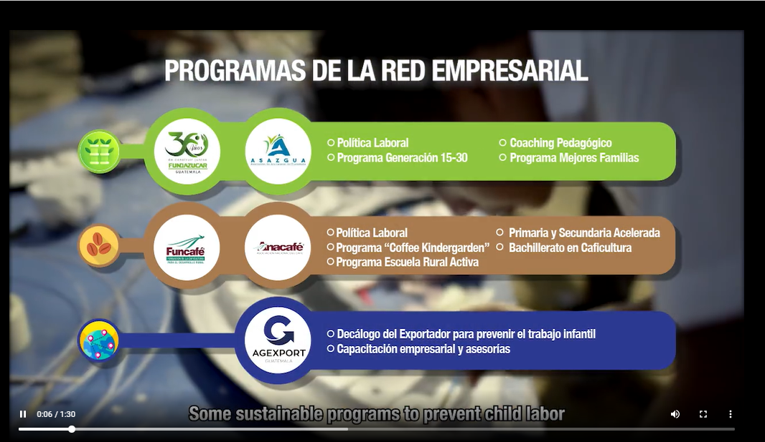

Child Labour (ioe-emp.org)
Guatemala
https://www.ioe-emp.org/index.php?eID=dumpFile&t=f&f=155811&token=096408dc5c26d130fbc72168a2adb02fa9139e03
https://www.ioe-emp.org/fileadmin/ioe_documents/publications/changemaker_award/Guatemala/Changemaker%20Award%20-%20Business%20Network%20for%20the%20Prevention%20and%20Eradication%20of%20Child%20Labor%20Boys%20and%20Girls%20at%20School%20Guatemala.pdf
Policies – Cámara del Agro Guatemala (camaradelagro.org)
LAC Region
Iniciativa Regional América Latina y el Caribe Libre de Trabajo Infantil (iniciativa2025alc.org)
Más Información sobre Alianzas de Colaboración:
Further Information ON HOW TO ENGAGE :
Carla Caballeros /Executive Director ccaballeros@camaradelagro.org
Marlene Mazariegos / Labor Manager mmazariegos@camaradelagro.org
Santiago Girón ANACAFE/ FUNCAFE Santiago.ggdl@funcafe.org
Maria Silvia Pineda ASAZGUA /FUNDAZUCAR mspineda@azucar.com.gt
Veronica Spross verospross@empresariosporlaeducacion.org

